Slide 1
Тема | Цена вопроса
Машина времени | 10 | 20 | 30 | 40 | 50
Богатыри | 10 | 20 | 30 | 40 | 50
Живая картинка | 10 | 20 | 30 | 40 | 50
Колесо истории | 10 | 20 | 30 | 40 | 50
Памятники культуры | 10 | 20 | 30 | 40 | 50

Slide 2
В каком веке впервые на Руси начали записывать сведения
о происходивших событиях ?
В XI веке (11 веке)

Slide 3
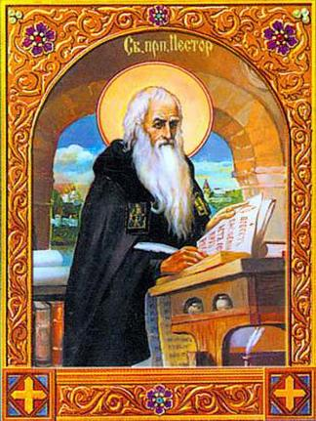
Имя одного из первых русских летописцев
Монах Киево – Печерского монастыря
- Нестор

Slide 4
В каком году Русь впервые услышала о набегах
монголов на свои земли?
В 1224 г.

Slide 5
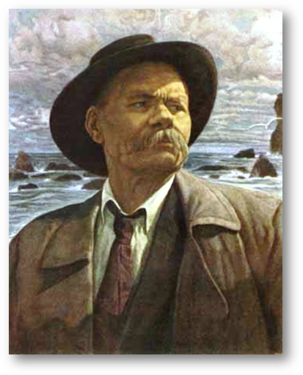
«Любите книгу - источник знания».
Чьи это слова?
Максим Горький

Slide 6
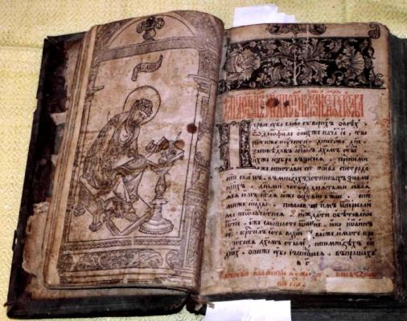
Московский князь Дмитрий Иванович
разбил на Дону полчища хана Мамая, за
что был прозван Донским. Откуда мы это
узнали?
Из летописей

Slide 7
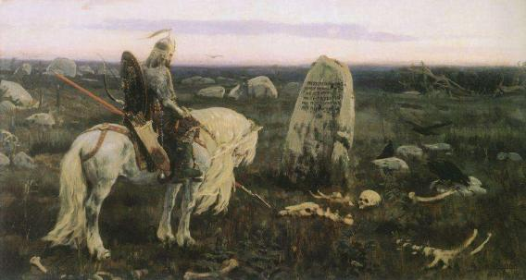
Прямо ехать - убитому быть!
Влево ехать – женатому быть!
Вправо ехать – богатому быть!
Откуда эти строки?
Из былины «Ильины три поездочки»

Slide 8
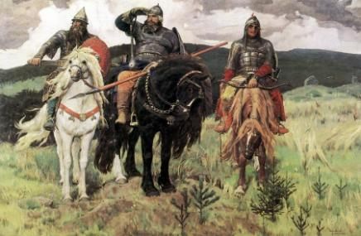
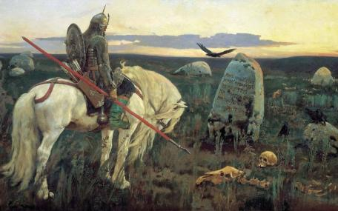
Кто автор картин «Богатыри» и «Витязь на распутье».
Кто на них изображен?
Художник Виктор Михайлович Васнецов.
Герои – Добрыня Никитич, Алёша Попович и
Илья Муромец

Slide 9
В былине говорится, как Илья Муромец попадает в плен.
А кто на самом деле в плену? Как называется такой приём
в литературе?
Русский народ.
Аллегорией, или иносказанием.

Slide 10
Назовите вашего любимого былинного героя.
Обоснуйте свой ответ.

Slide 11
Чем похожи сказки и былина об
Илье Муромце? Чем отличаются?

Slide 12
Прочитайте выразительно понравившийся отрывок
из любого прочитанного произведения.

Slide 13
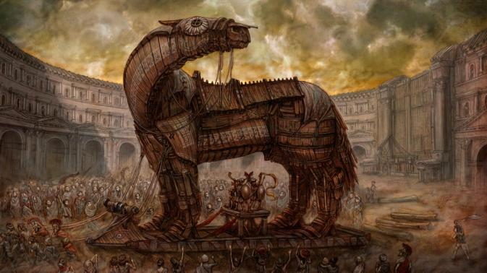
Расскажите, почему погибла Троя.

Slide 14
Назовите героев Древней Эллады.
Персей - герой, сын Зевса и Данаи, убийца горгоны Медузы
и освободитель Андромеды, дочери Кефея.
Тесей - афинский герой, сын афинского царя Эгея (или Посейдона)
и Эфры, победитель Прокруста, Минотавра и пр.
Беллерофонт-Великий герой Греции, укротитель Пегаса и победитель
Химеры.
Прометей-Титан Прометей, принесший людям огонь и прикованный в
наказание за это Зевсом к скале.
Геракл-Величайший герой, сын Зевса и Алкмены, совершивший
множество подвигов, путешествовавший с Аргонавтами.

Slide 15
Назовите основные качества греческого
героя и русского богатыря.

Slide 16
Назовите структуру былин
I. Зачин II. Основная часть: Завязка действия Развитие действия Кульмицация (самая напряжённая часть действия) Развязка действия III. Концовка.

Slide 17
Дайте определение слову былина.
Былина – эпический жанр народного фольклора, о подвигах богатырей, сохранившиеся в памяти певцов-сказателей.

Slide 18
Объясните своими словами, что такое летопись. Откуда появилось это название? Зачем создавались?

Slide 19
Вырыл клад, да без клада назад
Воротился и опять не богат!
А судьбу я за гриву ловлю,
Норовистую объезживаю,
И судьбина моя – за коня!
Чьи слова, и где написаны?
Илья Муромец написал эти слова на камне

Slide 20
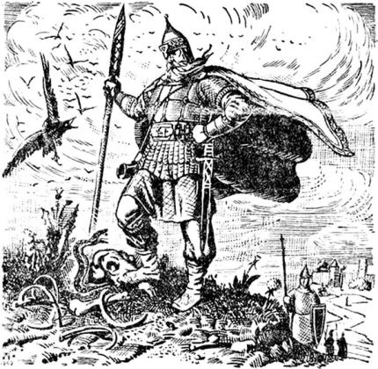
Что напророчили волхвы князю Олегу? Сбылись ли предсказания? Расскажите.
Они напророчили Олегу смерть от его коня. Предсказание сбылось даже после смерти коня.

Slide 21
Какое прозвание получил князь Дмитрий?
Дмитрий Донской

Slide 22
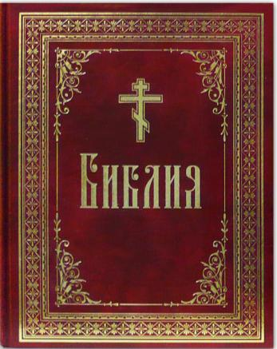
Первая печатная книга

Slide 23
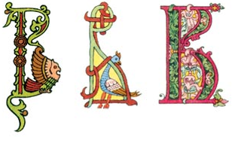
Красивая рисованная буква,
с которой начинается текст книги.
Буквица

Slide 24
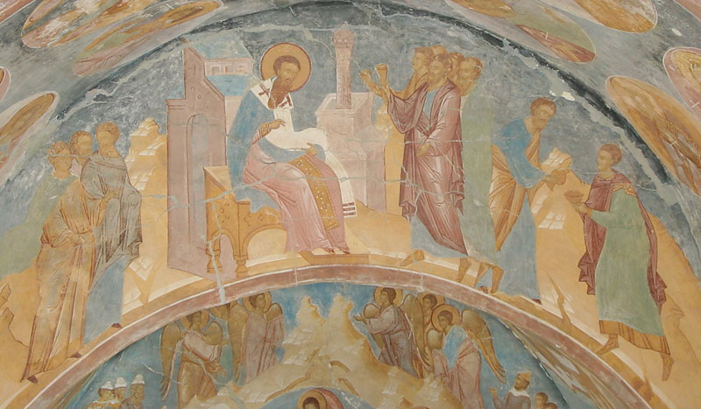
Изображения в храме, рассказывающие
о жизни Иисуса Христа и святых.
Фреска

Slide 25
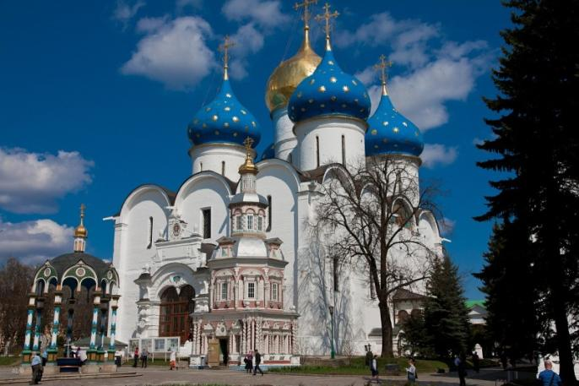
Он основал монастырь во славу
Святой Троицы. Кто этот человек? Назовите монастырь.
Сергий Радонежский основал Свято – Троицкую лавру.

Slide 26
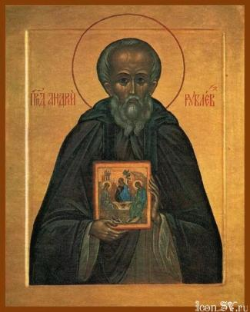
Назовите автора иконы «Троица»
Иконописец Андрей Рублёв

